Slide 1
Alafia
Desarrollo de una Progressive Web Application para la gestión de pedidos y de experiencias inmersivas para un restaurante africano

Slide 2
Introducción

Slide 3
¿Qué es Alafia?
Restaurante que ofrece experiencias:
Cultural
Gastronómica
Tecnológica

Slide 4
Proceso de los clientes en el restaurante
Bienvenida a los clientes en el restaurante
Colocación de los clientes en la mesa
Confirmación de los clientes en su asiento
Los clientes tienen disponible el menu principal de la aplicación

Slide 5
Objetivos del Proyecto
El desarrollo full-stack de una aplicación web
Definición de funcionalidades
Modelado de datos
Back End
Front End
Medición del impacto social tras el paso por el restaurante

Slide 6
Estudio de tecnologías en el mercado

Slide 7



Front End
React.js
Angular
Flutter

Slide 8



Back End
Node.js
Spring Boot
Ruby on Rails

Slide 9


Bases de Datos
MySQL
MongoDB

Slide 10
Base de datos
MongoDB

Slide 11
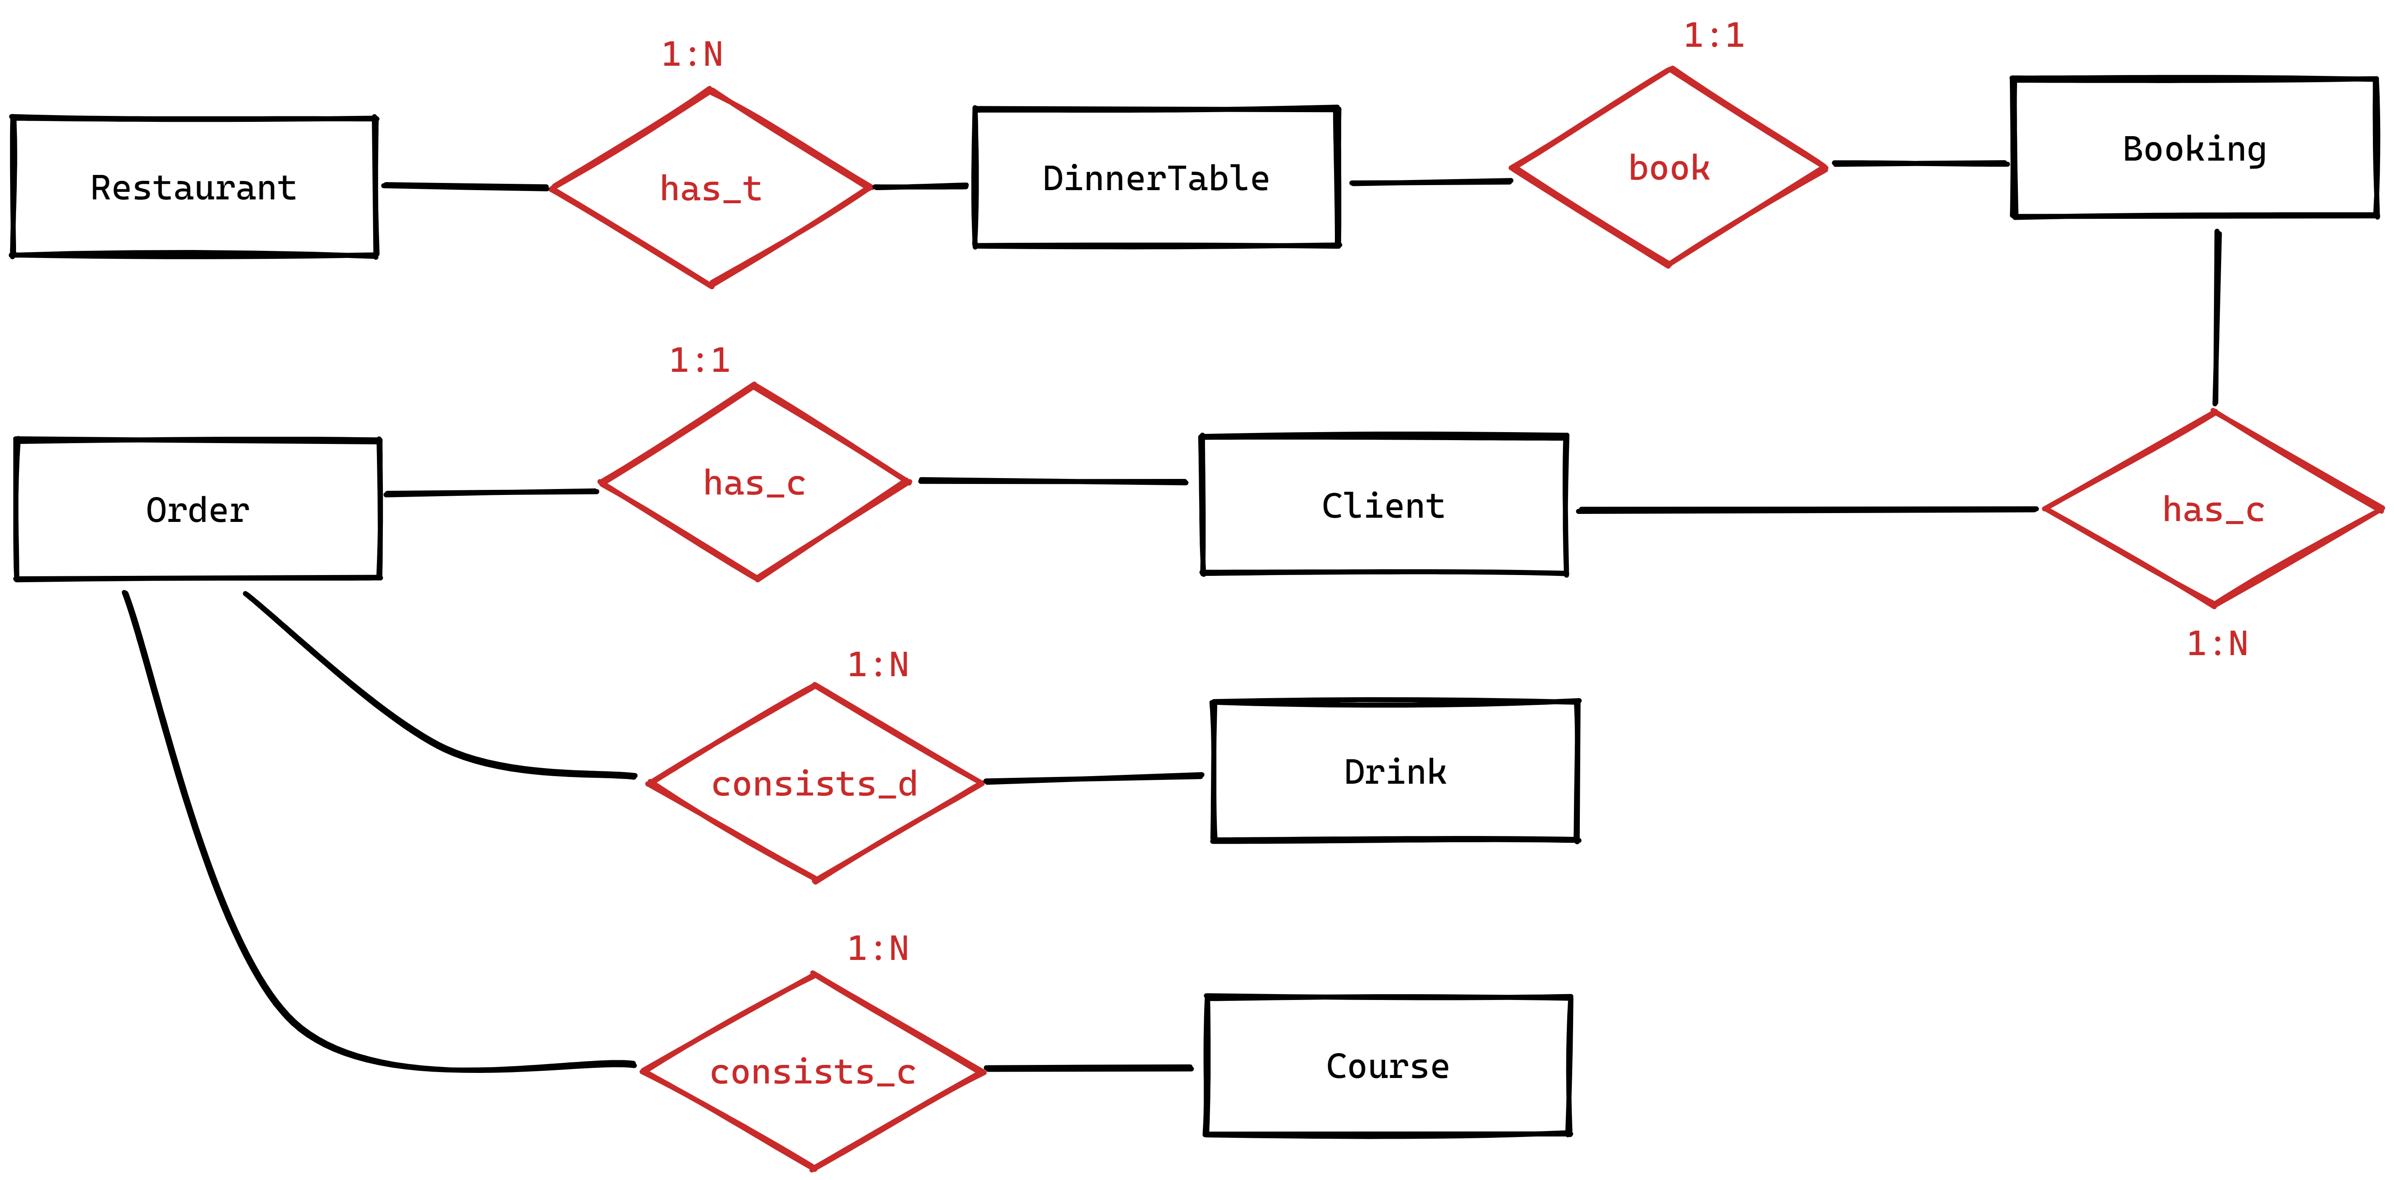
Modelo de datos

Slide 12
Front end
Angular

Slide 13
Consideraciones del Front End
Desarrollado en Angular
Guarda muy pocos datos
Comunicación REST con el BACK END
Estructuración de la aplicación por componentes
Estructura de los componentes

Slide 14
Paths de la aplicación y componentes I
/
/index
/login
/book-table
/welcome
/warm-up
/replace-client
/drink
/wait-diners
WelcomeComponent
AppComponent
LoginComponentComponent
BookTableComponent
WelcomeComponent
WarmUpComponent
ReplaceClientComponent
DrinksComponent
WaitDinersComponent

Slide 15
Paths de la aplicación y componentes II
/app-menu
/experience-manager
/extras
/migration-test
/experience
/bill
/table-bill
/room-manager
AppMenuComponent
ExperienceManagerComponent
ExtrasComponent
MigrationTestComponent
ExperienceComponent
BillComponent
TableBillComponent
RoomManagerComponent

Slide 16
Back end
Java + Spring Boot

Slide 17
Consideraciones del Back End
Desarrollado en Java + Spring Boot
Gestor de dependencias: Maven vs Gradle
Módulos que la componen
main
test

Slide 18
Módulo main. Código de producción
Organización en Packages:
config
controller
service
repository
model

Slide 19
Módulo test. Código de testing
Niveles de testing:
Tests unitarios
Tests de integración
Tests funcionales

Slide 20
Puntos clave de sincronización

Slide 21
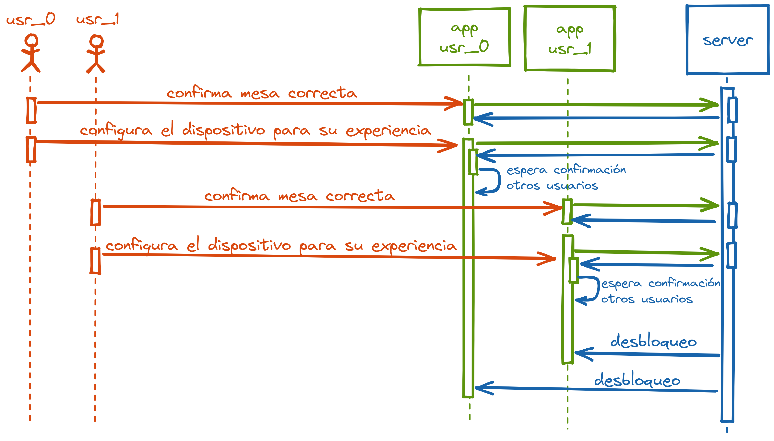
Sincronización a la hora de configurar todos los dispositivos para la experiencia personalizada Alafia

Slide 22
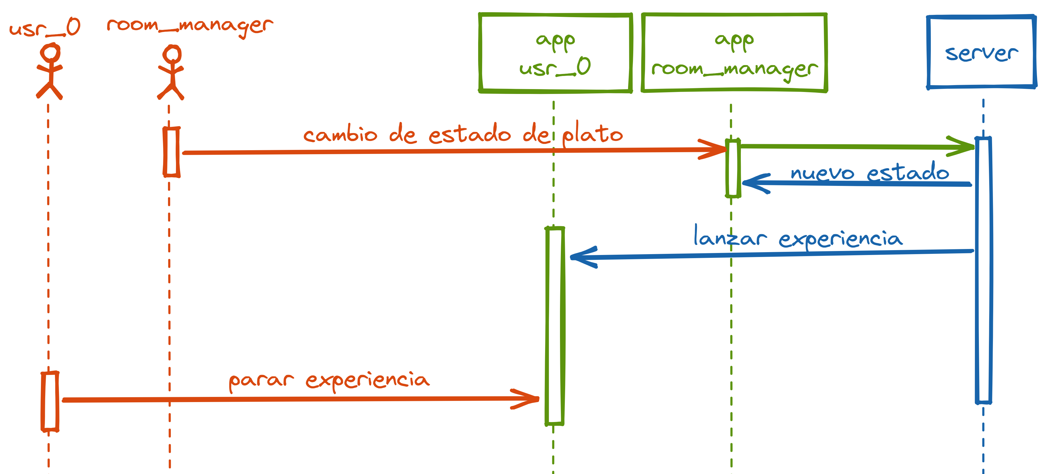
Sincronización para lanzar contenido multimedia al recibir el plato configurado

Slide 23
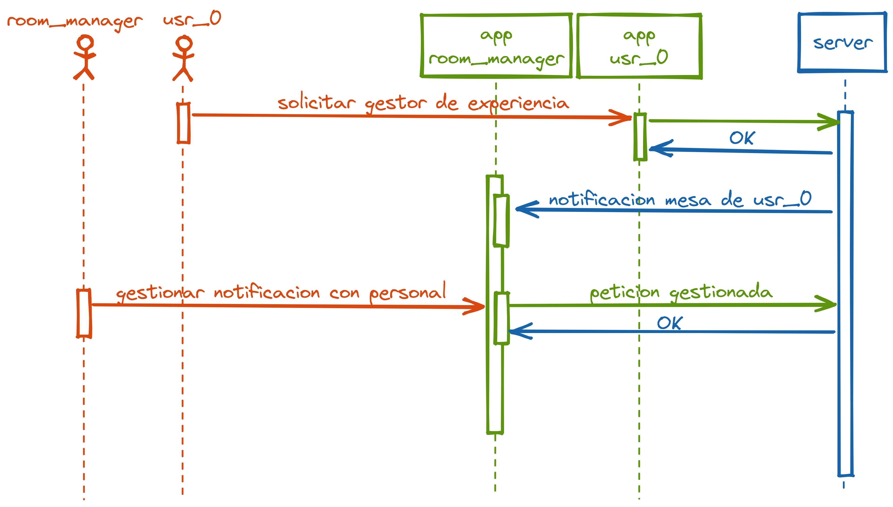
Sincronización para mostrar notificación cuando se solicita un gestor de experiencia

Slide 24
Impacto social

Slide 25
Test de satisfacción
Personal por cada cliente
Generación de datos para hacer estudio estadístico

Slide 26
Demo de la aplicación

Slide 27
¡Muchas Gracias!

